Slide 1
La fièvre chez le cardiaque
Synthèse faite par : Dr TABET AOUL

Slide 2
I. Problématique :
Une fièvre chez un cardiaque a souvent une explication évidente :
- Virale : Une grippe, une rhinopharyngite …
Bactérienne : Une pneumopathie, une infection urinaire, un érysipèle …
Parfois, il s’agit d’une fièvre isolée, sans explication évidente qui doit faire suspecter une pathologie précise

Slide 3
II demarche diagnostique
A. Reconnaitre la fièvre :
-La fièvre est définie par un décalage thermique au-delà de 37° le matin et 37.5° le soir de la température rectale (centrale), chez un patient au repos depuis au moins 15 minutes.
-Lorsque la fièvre à été reconnue, la température doit être prise régulièrement au moins matin et soir, et consignée sur courbe qui permet d’en apprécier le type et l’évolution (intermittente, continue, oscillante, anarchique).
B. Reconnaitre la cardiopathie et ses complications :
1. Interrogatoire :
-Notion de cardiopathie connue (congénitale ou acquise)
-Notion de douleur précordiale évoquant une pathologie coronaire.
-La fièvre peut être révélatrice d’une cardiopathie préexistante ou le 1er signe d’une cardiopathie débutante.
2. Examen cardio-vasculaire :
-Il doit être complet à la recherche d’une cardiopathie ou des signes de complication.
3. Examens complémentaires :
-TTx, ECG, écho-doppler cardiaque voir vasculaire.

Slide 4
C. Rattacher la fièvre à sa cause :
1. Interrogatoire :
-Date d’apparition de la fièvre et sa durée
-Allure évolutive : courbe thermique, degré, action des médicaments.
-Thérapeutique instituée.
-Troubles orientant vers l’atteinte d’un appareil particulier : signes urinaires, respiratoires…
-Contexte dans lequel survient la fièvre : ATCD médico-chirurgicaux, gynéco-obstétricaux, toxicomanie, explorations endoscopiques, séjour en zone d’endémie…
2. Examens cliniques :
-Recherche d’un souffle à l’auscultation.
-Recherche de signes de septicémie : SPM, ADP, purpura…
-Recherche d’une porte d’entrée ou de localisation métastatique :
*Cavité buccale : caries, angine, phlegmon amygdalien
*Cutanéo-muqueux : staphylococcie.
*Pleuro-pulmonaire : broncho-pneumopathie.
*Digestive : gastro-entérite
*ORL : sinusite…
*Ostéo-articulaire : arthrite, ostéo-arthrite…
*Phlébo-thrombose.

Slide 5
3. Examens complémentaires :
-Dans un premier temps : FNS, VS, CRP, fibrinogène, ASLO, IDRt, ECBU, TTx, écho.
-L’hémoculture :
*C’est un examen répétitif.
*Elle doit être répétitive, le plus tôt possible et avant tout traitement ATB, en milieu aérobie et anaérobie.
*Les prélèvements doivent être réalisés aux pics thermiques ou aux frissons (3 séries en 24h).

Slide 6
A. Fièvre + souffle cardiaque

Slide 7
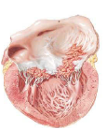
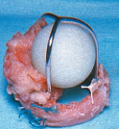
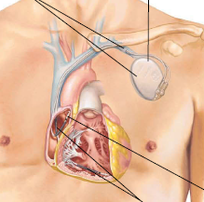
L’Endocardite infectieuse : 1. Définition :
processus infectieux :
De l’endocarde (Valvulaire, Ventriculaire ou atriale).
D’un grand vaisseau intrathoracique (Aorte, artère pulmonaire).
Ou d’un corps étranger intracardiaque (prothèse valvulaire, sonde de Pacemaker).

Slide 8
L’Endocardite infectieuse : 3. Physiopathologie :
Le primum movens est une lésion endocardique : favorisé par un stress hémodynamique (IAo par ex.), immunologique ou métabolique.
Secundo, des thrombi stériles s’y déposent.
Et au final, colonisation de ces thrombi par micro-organismes infectieux à l’occasion d’une bactériémie.

Slide 9
L’Endocardite infectieuse : 3. Microbiologie :
Streptocoques du groupe D (30%)
Staphylocoques (30%)
Entérocoque (15%)
Autres :

Slide 10
L’Endocardite infectieuse : 3. Terrain à risque :
Cardiopathe :
Immunodéprimé
Pathologies à risque thrombotique stérile
Cardiopathie à haut risque : | Cardiopathie à risque moyen :
Prothèses valvulaires. Cardiopathie congénitale cyanogène (T4F) sauf CIA Antécédents d’endocardite infectieuse | Valvulopathies non opérées (IAo>>IM>>Rao>>RM) Bicuspidie aortique.

Slide 11
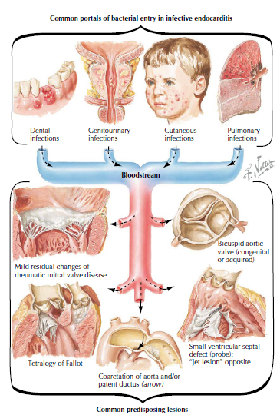
L’Endocardite infectieuse : 3. Porte d’entrée : :

Slide 12
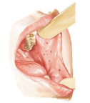
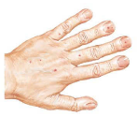
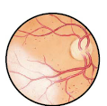
L’Endocardite infectieuse : 4. Diagnostic :
A. Clinique :
Fièvre : prolongée
Signes cardiovasculaires :
Un souffle cardiaque à l’auscultation.(stt si récent).
La décompensation cardiaque gauche ou droite
Angor (emboles coronaires).
Signes périphériques :
Splénomégalie.
Purpura pétéchiale (conjonctives).
Faux panaris d’OSLERE.
Erythème de JANEWAY : palmo-plantaire.
Hémorragie sous-unguéale.
Hémorragie rétinienne : nodules de ROTH.

Slide 13
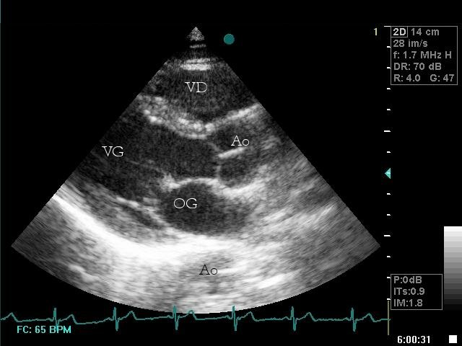
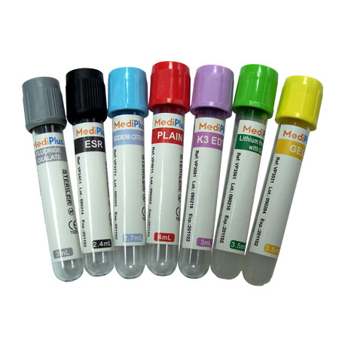
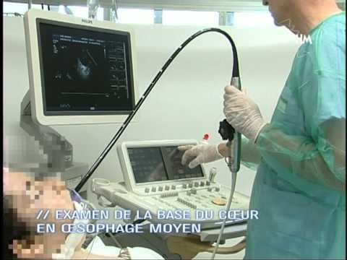
L’Endocardite infectieuse : 4. Paraclinique :
1. Biologie standard
2. Bactériologie :
3. Radiographie thoracique : normale, cardiomégalie ou OAP.
4. ECG :
5. ETT : examen clé +++
6. ETO : examen clé +++ :
3 x
+

Slide 14
L’Endocardite infectieuse : 5. Critères diagnostic de DUKE University : (ou encore Durack) :
Critères majeurs :
Bactério : | 02 hémocultures à organismes typiques. 02 hémocultures espacées de 12heures à organismes compatibles. 01 hémoculture + pour coxilla burnetti.
Clinique : | Souffle de fuite d’apparition récente.
Echocardiographique : | Végétation, abcès ou déhiscence de valve.
Critères mineurs :
Prédisposition ; toxico ; cardiopathie à risque. Fièvre > 38°. Complications vasculaires. Complications immunologiques. Hémoculture + mais ne répondants pas aux critères majeurs.
Diagnostic certain si : 02 critères majeurs ou 01 critère majeur + 3 mineurs. 05 critères mineurs.

Slide 15
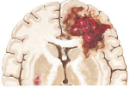
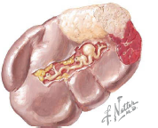
L’Endocardite infectieuse : 6. complications :
a. cardiaques :
- insuffisance cardiaque aigue et état de choc.
- BAV par abcès septal.
- Fistule abcès périvalvulaires.
- IDM par emboles coronaires.
b. Emboles systémiques et pulmonaires : (AVC, infarctus splénique, rénal et des ischémie aigue des membres).
c. Anévrysme Mycotique intracrâniens ou extra crâniens.
d. Complications rénales : infarctus par embole, glomérulonéphrite par vascularite immunologique et la néphrotoxicité liée au traitement.

Slide 16
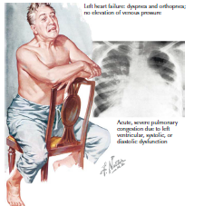
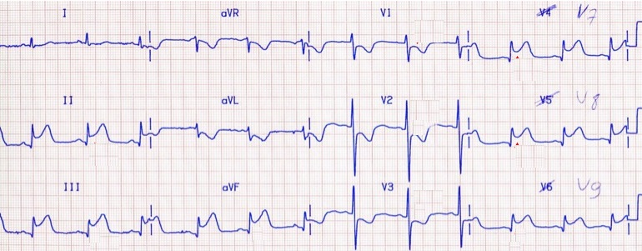
L’Endocardite infectieuse : 6. complications :
a. cardiaques :

Slide 17
L’Endocardite infectieuse : 7. Traitement :
Le traitement de l’EI est une …. ???
Antibiotiques :
Association synergique, bactéricide, Intraveineuse, à forte dose et prolongée.
A débuter après hémocultures sauf si sepsis sévère.
Traitement de la porte d’entrée :
Traitement chirurgicale : indications :
Hémodynamiques
Infectieuses
Emboliques

Slide 18
2. La cardite rhumatismale en poussée :
-Ce diagnostic ne peut être évoqué que chez un sujet de moins de 25 ans et surtout chez l’enfant (rare après 25 ans).
-Il peut s’agir soit d’une première poussée soit d’une récidive.
-Le diagnostic repose sur l’anamnèse, les signes cliniques et biologiques.
-Le diagnostic de la 1ère poussée est posé devant : [02 critères majeurs ou 1 critère majeur et 02 critères mineurs] + preuve d’une infection au streptocoque β.
-Le diagnostic d’une récidive rhumatismale (ATCD de RAA ou de cardite rhumatismale) repose sur : [1 critère majeur ou plusieurs manifestations mineures] + preuve d’une infection au streptocoque β.

Slide 19
B. Fièvre + précordialgies :

Slide 20
1. L'infarctus du myocarde (et ses complications) :
-Le diagnostic est objectivé par l'ECG et les enzymes cardiaques.
-L'élévation thermique atteint 38 à 39° le deuxième ou troisième jour.
-Elle diminue ensuite progressivement et régulièrement pour disparaître entre le 8e et le 10° jour.
-La persistance de la fièvre au-delà de 10 jours est un indice de complication :
-Pour les complications fébriles de l'infarctus récent, il peut s'agir :
*Avant tout d'une extension de l'infarctus
*De complications thromboemboliques : thrombose veineuse, embolie pulmonaire, embolie de la grande circulation. *D'un syndrome postinfarctus de Dressler.
*Complications infectieuses : les plus fréquentes.

Slide 21
2. La péricardite :
-En faveur du diagnostic :
*Fièvre souvent immédiate
*Douleur augmentée à l’inspiration
*Frottement péricardique
*Troubles de la repolarisation à l’ECG.
-ETT : diagnostic positif et recherche étiologique.
3. Dissection aortique :
-En faveur du diagnostic :
*Violente douleur irradiant au dos.
*Souffle d’IA
*Diminution ou abolition d’un ou plusieurs pouls (tardif)
*TTx : élargissement du médiastin
*Absence de signes électriques
-Diagnostic positif : écho, angioscanner, aortographie.
4. L’embolie pulmonaire :
-La fièvre est présente dans 90% des cas.
5. Anévrysme de l’aorte

Slide 22
C. Fièvre et insuffisance cardiaque

Slide 23
-Quelle que soit la cause de l’insuffisance cardiaque (mais surtout dans les cardiopathies valvulaires), la fièvre doit faire redouter une complication thromboembolique provoquant ou aggravant une insuffisance cardiaque.
-Un OAP peut être suivi d'un décalage thermique mais il faut toujours rechercher une cause thromboembolique.
-Myocardite.
-Certaines insuffisances cardiaques apparemment primitives évoluent en atmosphère fébrile, on pensera systématiquement à :
*Une hyperthyroïdie
*Une collagénose (LED, périarthrite noueuse plus rarement)
*Une hémopathie (fréquence des localisations péricardiques des leucoses).

Slide 24
D. Fièvre des cardiaques opérés ou explorés

Slide 25
1. Apres chirurgie cardio-vasculaire :
-La fièvre postopératoire peut être l'indice de complications immédiates ou précoces :
*Thrombose ou embolie veineuse ou artérielle,
*Complication respiratoire (atélectasie) ou rénale,
*Suppuration sternale,
*Mais surtout septicémie dont on conçoit le pronostic très sombre, en raison de la multiplicité des voies de contamination, de la greffe endocardique, de la fragilité des malades, et de la résistance éventuelle d'un germe hospitalier.
-Le risque de tels accidents, maximum dans les 15 premiers jours, peut être encore redoute pendant six mois.
-Cependant la fièvre postopératoire peut être due à d'autres causes moins dramatiques :
*Le syndrome post-pericardotomie
*Le syndrome mononucleosique débute deux à six semaines après l'intervention; la fièvre contraste avec une très bonne conservation de l'état général; la splénomégalie et la présence dans le sang de grands monocytes basophiles (jusqu'à 60 % de la formule blanche) assurent le diagnostic de cette affection dont l'évolution est souvent longue mais de pronostic favorable.
*Enfin l'hépatite virale post-transfusionnelle peut survenir dans les 2 à 4 mois postopératoires (moins fréquente depuis les sérologies systématiques).
-A distance de l’intervention : endocardite ou complication thromboembolique.

Slide 26
-La multiplication des interventions de chirurgie cardiaque, des explorations sanglantes (cathétérisme, angiographie), et des méthodes de réanimation (postopératoires ou en centre de soins intensifs pour coronariens) conditionne la survenue d'états fébriles posant des problèmes étiologiques particuliers.
2. Apres une exploration cardio-vasculaire :
-La survenue d'une élévation thermique fait discuter :
*Une réaction allergique,
*Une complication hémorragique (hématome) mais surtout un abcès,
*Une thrombose veineuse ou artérielle,
*Essentiellement une bactériémie ou une septicémie, d'où la nécessité de répéter les hémocultures et d'ensemencer les cathéters utilisés.

Slide 27
E. Fièvre intercurrente :
-Toute cardiopathie peut être accompagnée d’une fièvre intercurrente sans relation avec cette première (grippe, parasitose…) mais qui ne doit pas être négligée car elle peut aggraver l’état cardiaque et tout foyer infectieux peut être le point de départ de l’EI.
F. Fièvre prolongée inexpliquée :
-Surveillance stricte
-Chez un valvulaire on peut être amené à prescrire une antibiothérapie pour éliminer le risque de l’EI.

